Slide 1
고령 운전자들의 위험군 판별을 위한 운전 시뮬레이션 콘텐츠 개발
학 번 이 름 지 도 교 수
2015152025 이 강 우 정성택 교수님
2017150005 권 지 영 정성택 교수님
2017152015 박 준 형 정성택 교수님

Slide 2
1
개 요
차 례
2
관련 연구 및 사례
3
시스템 시나리오
4
시스템 구성도
5
개발 환경 및 개발 방법
6
업무 분담
7
수행 일정
8
GitHub
9
참고문헌

Slide 3
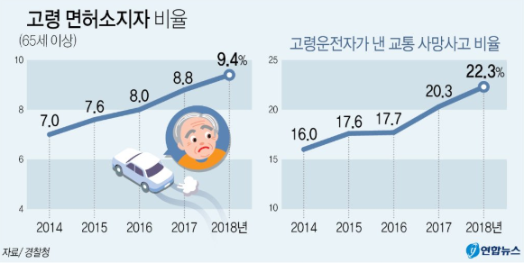
1
개 요
연구 개발 배경
인구 고령화로 인한 고령 면허소지자 비율 증가
교통사고 중 고령운전자의 점유율 및 고령운전자의 사망사고 증가

Slide 4
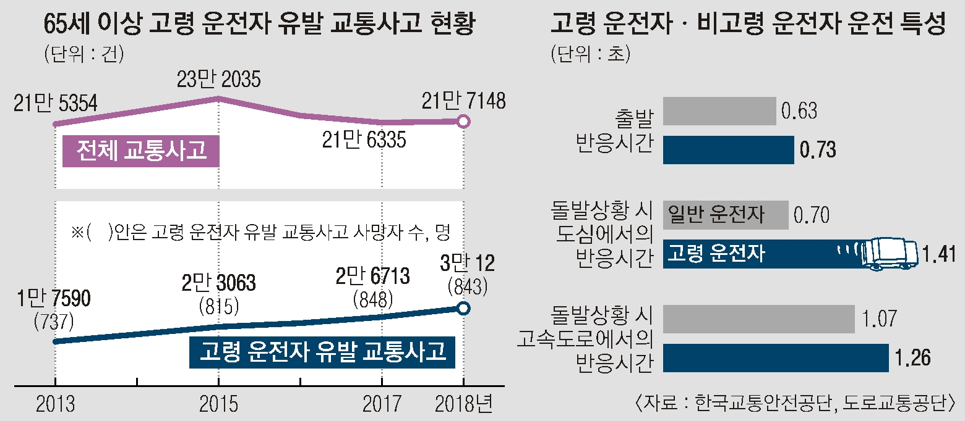
1
개 요
연구 개발 배경
고령 운전자는 반응시간, 인지능력 및 상황 발생 시 대처능력이 비고령운전자에 비해 취약함
고령운전자가 실제 도로 상황에서 사고상황을 훈련하기에는 안전상의 이유로 어려움

Slide 5
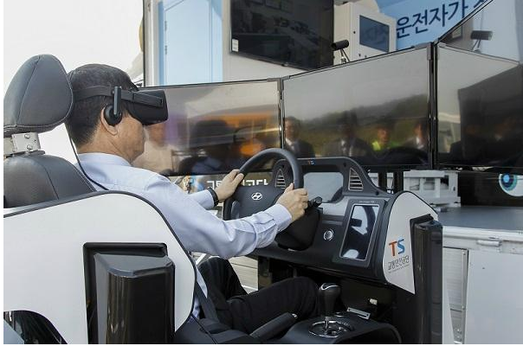
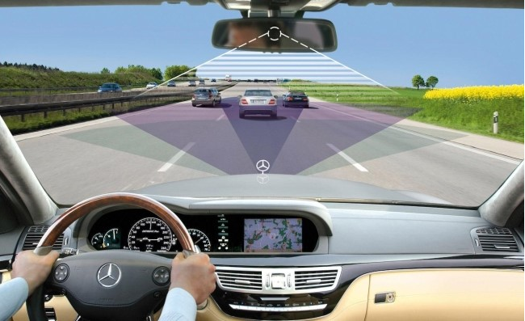
1
개 요
연구 개발 배경
가상현실에서의 사고 상황 훈련 및 주행 훈련은 운전 관련 자극의 체계적인 제시와
실시간 반응 행동 데이터 수집이 가능함

Slide 6
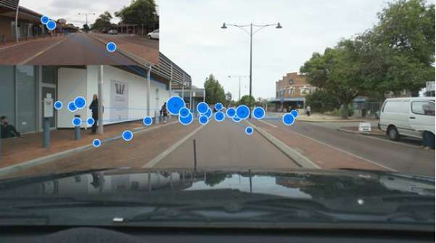
1
개 요
연구 개발 배경
상황에 따른 인지 반응 및 반응 속도를 가지고 위험군을 판별하는 운전 시뮬레이션 콘텐츠 개발

Slide 7
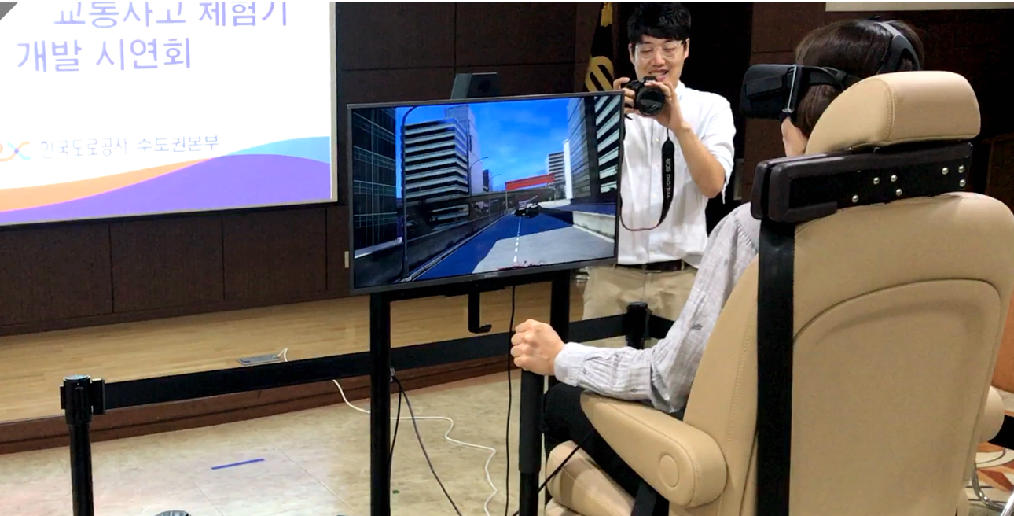
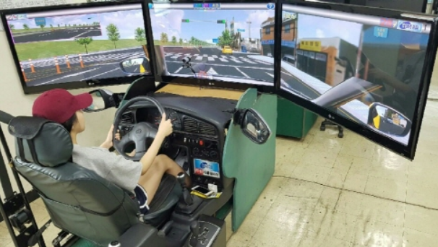
2
관련 연구 및 사례
한국 도로교통공사 VR 교통사고 체험
운전면허 시험장 운전 시뮬레이터
VR을 통해 교통사고 체험 가능
위험군 판별 불가
운전 훈련 가능
위험군 판별 불가

Slide 8




3
시스템 시나리오
평가 척도 이용한 결과 분석
콘텐츠
수 행
결 과
시각화
위험군 판별
여부 확인
사용자
디스플레이

Slide 9


4
시스템 구성도
Application
UI
통 신
UGUI
데이터 요청
데이터 전송
입출력
MySQL
사용자 정보
HW 모듈
플레이 기록
데이터 입출력
User
콘텐츠 프로그램
Unity3D
Fove VR
Tobii Eye Tracking

Slide 10
5
개발 환경
PC 개발 환경
C P U | Intel® Core™ i7-7700HQ CPU
Graphic | GeForce GTX 1070
RAM | 16G RAM
O/S | Window10 x64bit

Slide 11




5
개발 환경
개발 환경
Unity3D
Windows 10
Visual Studio C#

Slide 12




5
개발 환경
개발 툴
Logitech steering wheel SDK
VR SDK
Tobii Unity SDK

Slide 13
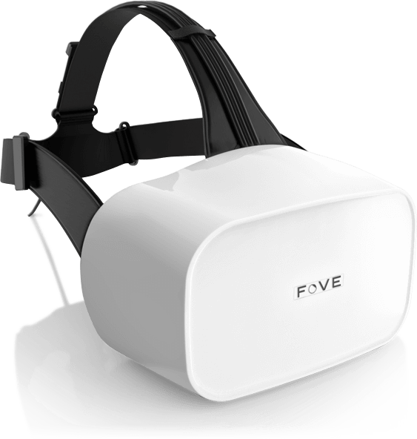
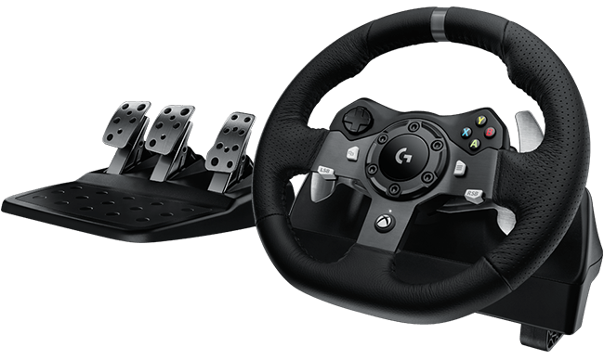

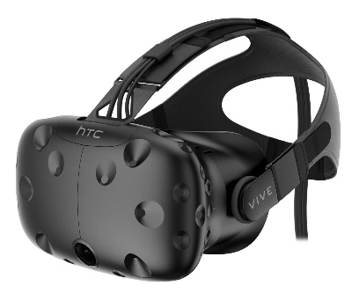
5
개발 환경
하드웨어
Logitech Steering Wheel
FOVE/VIVE VR
Tobii Eye Tracker 4C

Slide 14
6
업무 분담
이 강 우 | 박 준 형 | 권 지 영
UGUI 설계 및 구현 게임 전체 씬 흐름도 설계 및 구현 MySQL을 이용한 데이터 처리 설계 및 구현 | VR을 이용한 설계 및 구현 VR을 이용한 콘텐츠 제작 결과 시각화 구현 | TOBII를 이용한 설계 및 구현 TOBII를 이용한 콘텐츠 제작 결과 시각화 구현

Slide 15
7
수행 일정
사 항 | 12월 | 1월 | 2월 | 3월 | 4월 | 5월 | 6월 | 7월 | 8월 | 9월 | 10월
사전 조사 및 계획서 발표
평가척도 조사 및 콘텐츠 기획
하드웨어와 유니티 통합
Unity 콘텐츠 제작 및 DB 구축
테스트 및 유지보수
최종 보고서 작성 및 논문 작성

Slide 16
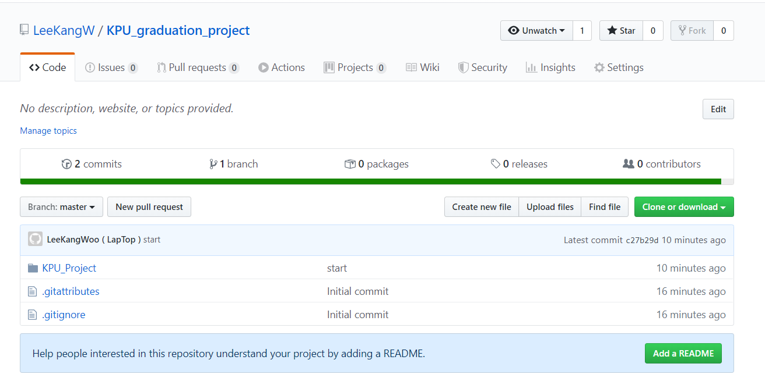
8
GitHub
https://github.com/LeeKangW/KPU_graduation_project

Slide 17
9
참고문헌
운전 시뮬레이터 훈련이 시 지각 및 운전 반응 속도에 미치는 효과
(이정숙, 김성원, Journal of The Korean Society of Integrative Medicine, 2017)
가상 운전 시뮬레이터를 이용한 고령자의 운전수행능력 평가
(한상우, 2016.2, 한국엔터테인먼트산업학회)
Eye Gazing Enabled Driving Behavior Monitoring and Prediction
(Xiaoyi Fan, Feng Wang, Yuhe Lu, Danyang Song, Jiangchuan Liu, 2018 )
Crash avoidance in response to challenging driving events:
The roles of age, serialization, and driving simulator platform
(Alexandre Bélanger, Sylvain Gagnon, Arne Stinchcombe, 2015 )

